Slide 1


Механизм соглашений о защите и поощрении капиталовложений
(СЗПК)

Slide 2



Соглашение о защите и поощрении капиталовложений (СЗПК)
СЗПК – механизм по снижению системных рисков инвестора и повышения прогнозируемости условий реализации инвестиционного проекта
Механизмы защиты и поддержки в рамках СЗПК
Стабилизация законодательства, действующего
на момент заключения СЗПК, в части:
Налогового и таможенного законодательства;
Градостроительного и земельного законодательства;
Экологического законодательства;
Мер государственной поддержки.
Возмещение затрат за счет уплаченных налогов:
На создание объектов транспортной, энергетической, коммунальной, социальной, цифровой инфраструктур;
На уплату процентов по кредитам и займам, купонного дохода по облигационным займам, привлеченным для реализации проекта.
Результаты реализации механизма СЗПК
63 СЗПК заключено
3,9 трлн ₽ заявленные инвестиции
55,2 тыс. новых рабочих мест
2

Slide 3
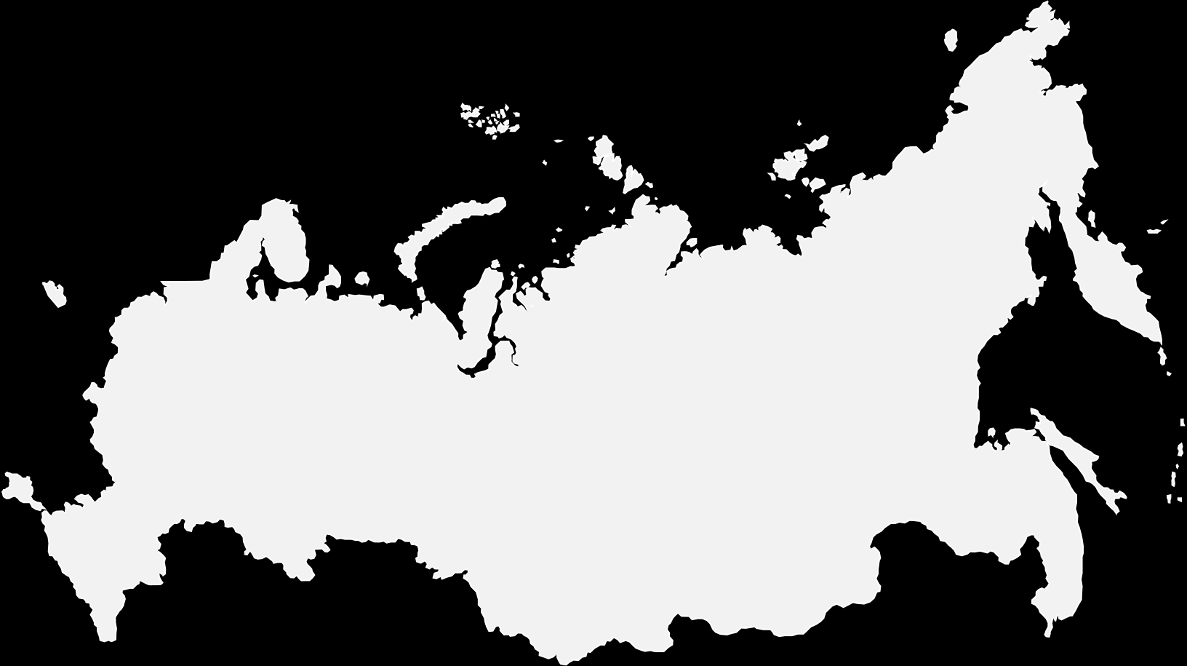
Ключевые условия заключения СЗПК
Заявительный порядок
(отсутствие комиссий, отборов)
Перезапуск механизма
Российское юридическое лицо
(кроме государственных и муниципальных учреждений, ГУП и МУП)
Внесены изменения в 69-ФЗ и НК
Принято 4 постановления и 1 распоряжение Правительства РФ
Новый инвестиционный проект
(решение об утверждении бюджета принято не позднее 180 дней со дня получения разрешения на строительство,
но не ранее 01.04.2020, а заявление о заключении СЗПК подано не позднее 1 года с даты утверждения бюджета)
ВЭБ.РФ – уполномоченная организация
Введена в эксплуатацию ГИС «Капиталовложения»
Минимальный объем капиталовложений
Принято более 400 региональных НПА
(разрешено учитывать заемные средства, в т.ч. банковские кредиты)
Сторонами являются: РФ, субъект РФ, муниципалитет
Не менее
4,5 млрд
Не менее
10 млрд
Не менее
1,5 млрд
Не менее
750 млн
Не менее
200 млн
Если стороной
СЗПК не является
Российская Федерация
Здравоохранение
Образование
Культура
Физическая культура и спорт
КРТ
Цифровая экономика
Экология
Сельское хозяйство,
пищевая и перерабатывающая промышленность
Туризм
Обрабатывающее производство
Создание аэровокзалов, общественного транспорта
Транспортно-логистические центры
Проекты вне зависимости от сферы экономики
(за исключением запрещенных ч.1 ст.6 Закона № 69-ФЗ сфер)
3

Slide 4
Стабилизационная оговорка
Отдельные законодательные акты
Акты налогового законодательства
Меры государственной поддержки
 |  | Акты земельного законодательства;
 |  | Акты градостроительного законодательства;
 |  | Акты в области эксплуатации объектов недвижимого имущества;
 |  | Акты, регулирующие размер платы за негативное воздействие на окружающую среду и природопользование;
 |  | (исключение) Акты, регулирующие ставки вывозных таможенных пошлин (предусматривающие их увеличение относительно действовавших на 01.01.2022) (на срок действия СЗПК)
Налог на имущество организаций;
Земельный налог;
Налог на прибыль организаций;
Налог на добавленную стоимость (в части срока уплаты и порядка возмещения);
Новые налоги и сборы;
Транспортный налог
Акты, регулирующие предоставление мер по связанным договорам:
Договоры о предоставлении субсидий, бюджетных инвестиций;
Кредитные договоры по льготной ставке за счет средств бюджета;
Договоры между регулируемой организацией и инвестором
3 года
Максимально допустимый срок стабилизационной оговорки | Требуемый объем капиталовложений, млрд руб.
6 лет | до 10
10 лет | до 10 (в сфере с/х, пищевой и перерабатывающей промышленности, образования и здравоохранения)
15 лет | от 10 до 15
20 лет | не менее 15
Более 15 млрд руб.
2
4

Slide 5
Возмещение затрат
Возможно возмещение затрат на:
Возмещение затрат предоставляется на:
Уплату процентов по кредитам и займам, купонного дохода по облигационным займам, привлеченным для строительства объектов инфраструктуры
Уплату процентов по кредитами и займам, купонного дохода по облигационным займам, привлеченным для реализации инвестиционного проекта
Создание объектов инфраструктуры
Объекты инфраструктуры:
Объекты инфраструктуры:
Объекты транспортной, энергетической, коммунальной, социальной, цифровой инфраструктур, предназначенные для реализации инвестиционного проекта
(например, линии электропередач, трансформаторные подстанции, автомобильные дороги, линии связи, информационные системы, информационно-телекоммуникационные сети, центры обработки данных , объекты тепло-, водоснабжения и водоотведения и др.)
Срок возмещения
Объем возмещения
Форма
Передается в государственную (муниципальную) собственность или в собственность регулируемой организации
Необходима и инвестору, и государству
Субсидия
Налоговый вычет
(для федеральных СЗПК)
Сопутствующая
10 лет
100 %
Обеспечивающая
Остается в собственности инвестора
Необходима исключительно для реализации инвестиционного проекта
Субсидия
Налоговый вычет
(для федеральных СЗПК)
5 лет
50 %
5

Slide 6
Пример реализации инвестиционного проекта в рамках СЗПК
Описание проекта: Строительство целлюлозно-картонного комбината «Картон-М»
Общий объем капиталовложений: 96,7 млрд руб.
Срок ввода в эксплуатацию: 30 декабря 2024 г.
Объем предполагаемых к возмещению затрат: 5,9 млрд руб., из них:
1) на объекты обеспечивающей инфраструктуры: 4,6 млрд руб.
транспортная инфраструктура (подъездная автомобильная дорога);
коммунальная инфраструктура (канализационная и водопроводная сети);
энергетическая инфраструктура (линии электропередач, сетевые накопители электроэнергии);
цифровая инфраструктура (линии связи)
2) на уплату процентов по кредитам, привлеченным для реализации проекта: 1,3 млрд руб.
Предполагаемый период возмещения затрат: 2027-2030 гг.
7

Slide 7


